Slide 1
발표자 김 선교
문돌이가 알려주는
귀찮을 때 메모방법
- 우분투의 톰보이를 중심으로

Slide 2
문돌이가 알려주는
귀찮을 때 메모방법
둘씩 짝지어 대화해봅시다(5분)
“ 회원님의 메모 도구와
습관은 무엇인가요? ”
- 주로 어떤 메모를 하시나요?
- 왜 그곳에 메모를 하시나요?
- 메모를 어떻게 찾아보시나요?
* 사용하시는 플래너 시스템 (프랭클린 프래너 /GTD)
이 있다면 함께 이야기해주시면 좋습니다.

Slide 3
문돌이가 알려주는
귀찮을 때 메모방법
Memo.

Slide 4
문돌이가 알려주는
귀찮을 때 메모방법
발제자 소개
이 름 : 김 선교
전 공 : 순수 인문학(신학)
하는짓: 1. 교회 사무실 업무 기반을
오픈소스로 갈아엎고 수습하기
2. 파이썬으로 귀찮니즘 해결하기

Slide 5
문돌이가 알려주는
귀찮을 때 메모방법
컴퓨터 소개
: 오늘 발표를 위해 ‘유능한 조수’를
이 자리에 모셨습니다.
(애인 소개는 못할 망정ㅡ,.ㅡ;;)

Slide 6
문돌이가 알려주는
귀찮을 때 메모방법
진행 순서
1. 회원님들의 메모 습관 (v)
(아날로그? 디지털?)
2. 톰tomboy Vs. 코끼리Evernote ( )
3. 프랭클린 플래너 Vs. GTD ( )
4. 우분투에서 맛깔나게 톰보이 쓰는법 ( )
How To Tomboy on Ubuntu

Slide 7
문돌이가 알려주는
귀찮을 때 메모방법
진행 순서
1. 회원님들의 메모 습관 (v)
(아날로그? 디지털?)
2. 프랭클린 플래너 Vs. GTD ( )
3. 톰tomboy Vs. 코끼리Evernote ( )
4. 우분투에서 맛깔나게 톰보이 쓰는법 ( )
How To Tomboy on Ubuntu

Slide 8
문돌이가 알려주는
귀찮을 때 메모방법
오늘의 관전 Point!
1. 각 도구들이 가지고 있는 철학적 기반들
2. 인문학적 반성에서 출발하는 기술 구현

Slide 9
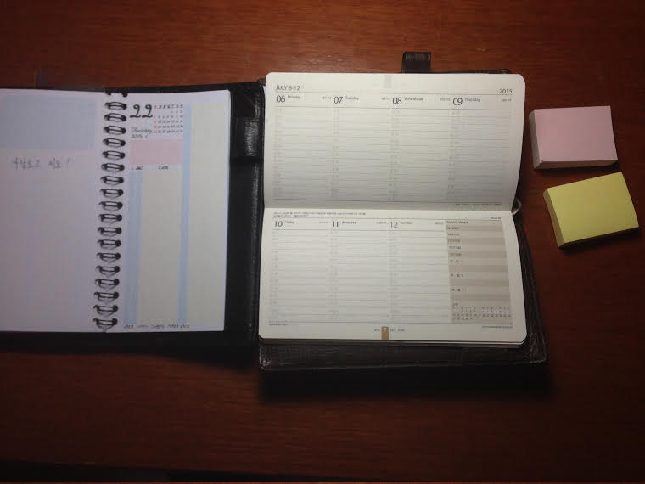
문돌이가 알려주는
귀찮을 때 메모방법

Slide 10
문돌이가 알려주는
귀찮을 때 메모방법
기억한다?
Vs
잊는다?

Slide 11
문돌이가 알려주는
귀찮을 때 메모방법
기억한다?
Vs
→ 잊는다?

Slide 12
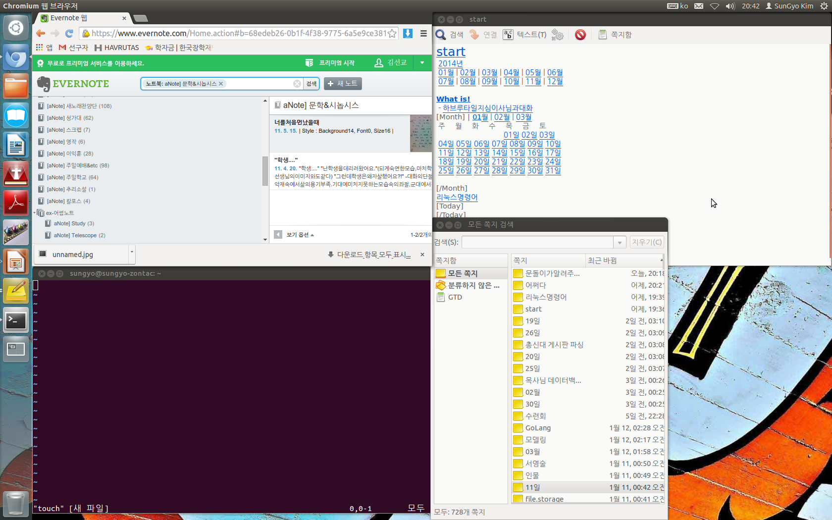
문돌이가 알려주는
귀찮을 때 메모방법

Slide 13
문돌이가 알려주는
귀찮을 때 메모방법
좋은 메모 습관이란?
첫째, 메모하기 용이해야 한다
둘째, 가공하기 용이해야 한다
셋째, 찾아보기 용이해야 한다

Slide 14
문돌이가 알려주는
귀찮을 때 메모방법
메모하기 용이해야 한다
: 아이디어, 통화 내역, 할일...
→ 메모

Slide 15
문돌이가 알려주는
귀찮을 때 메모방법
메모하기 용이해야 한다
: 아이디어, 통화 내역, 할일...
→ 메모

Slide 16
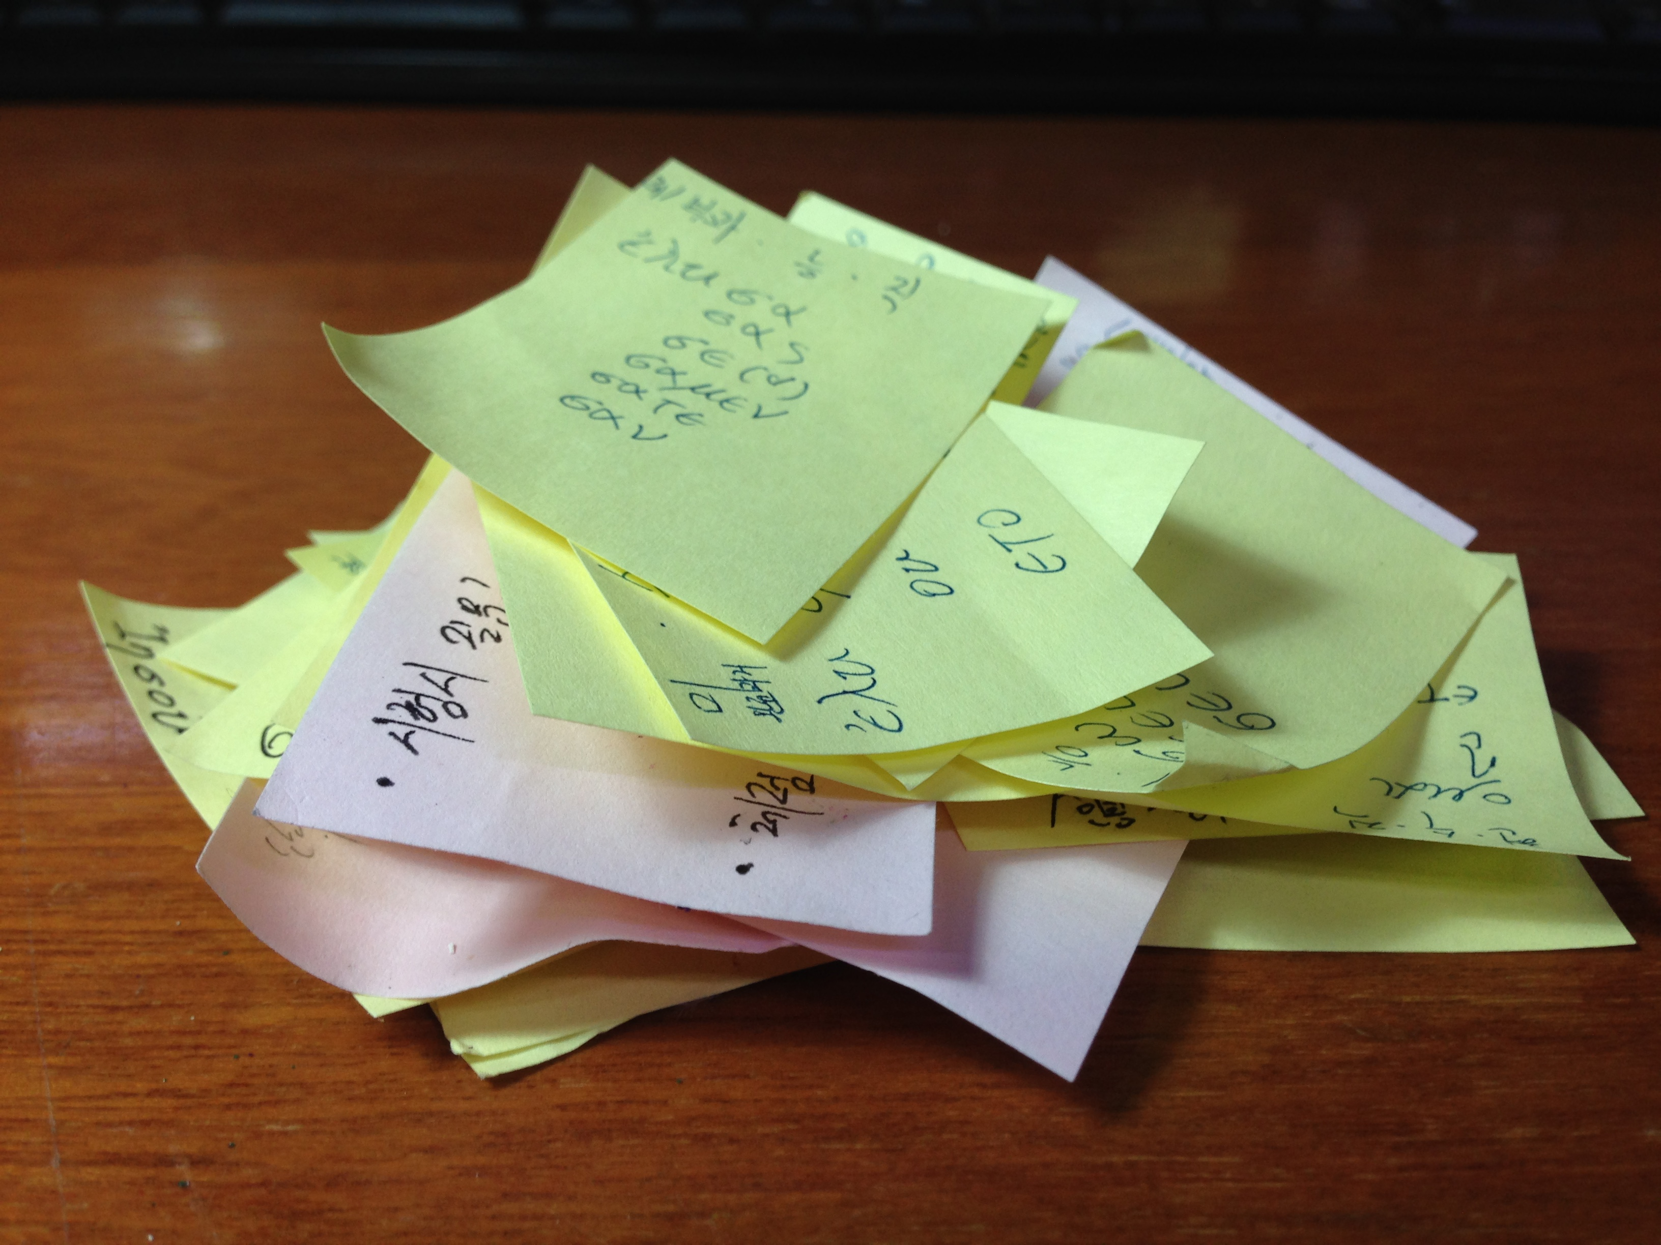
문돌이가 알려주는
귀찮을 때 메모방법
[포스트잇 쌓아놓은 사진]

Slide 17
문돌이가 알려주는
귀찮을 때 메모방법
가공하기 용이해야 한다
- 항목별, 날짜별........
- (프랭클린) 플래너, 다이어리,
에버노트

Slide 18
문돌이가 알려주는
귀찮을 때 메모방법
찾아보기 용이해야 한다
- 날짜별 인덱스
- 주제별 / 항목별 스크랩
- (디지털)검색Search, 태그Tag

Slide 19
문돌이가 알려주는
귀찮을 때 메모방법
찾아보기 용이해야 한다
- 날짜별 인덱스
- 주제별 / 항목별 스크랩
- (디지털)검색Search, 태그Tag

Slide 20
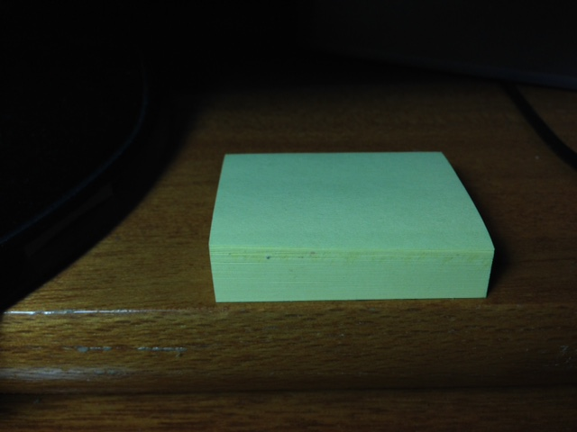
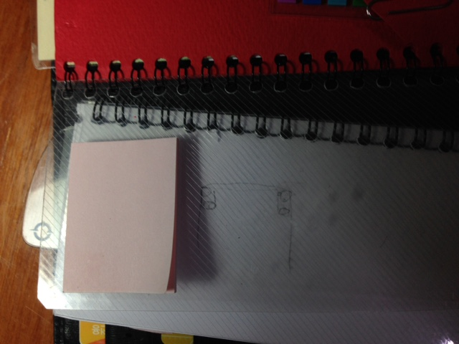
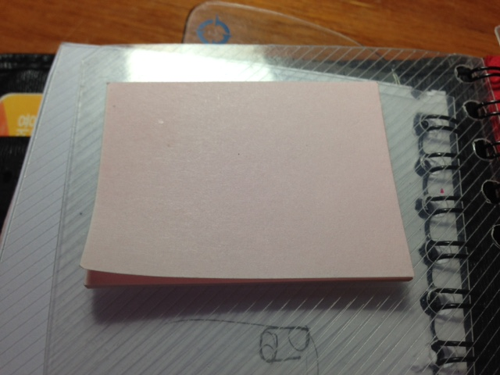
문돌이가 알려주는
귀찮을 때 메모방법
메모를 돕는 도구들

Slide 21
문돌이가 알려주는
귀찮을 때 메모방법
프랭클린 플래너
Vs
Getting Things Done

Slide 22
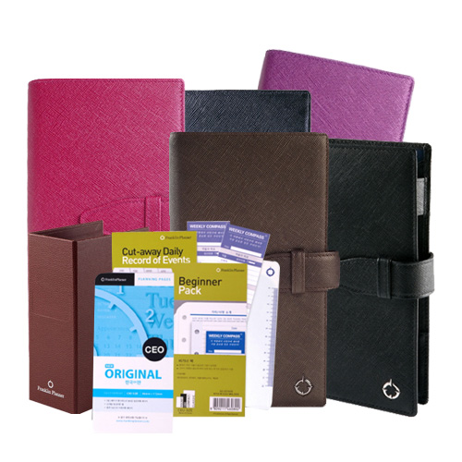
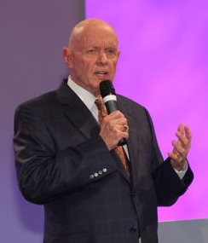
문돌이가 알려주는
귀찮을 때 메모방법
프랭클린 플래너FRANKIN PLANNER
<사진출처: www.franklinplanner.co.kr, 위키피디아>

Slide 23

문돌이가 알려주는
귀찮을 때 메모방법
<www.franklinplanner.co.kr>

Slide 24
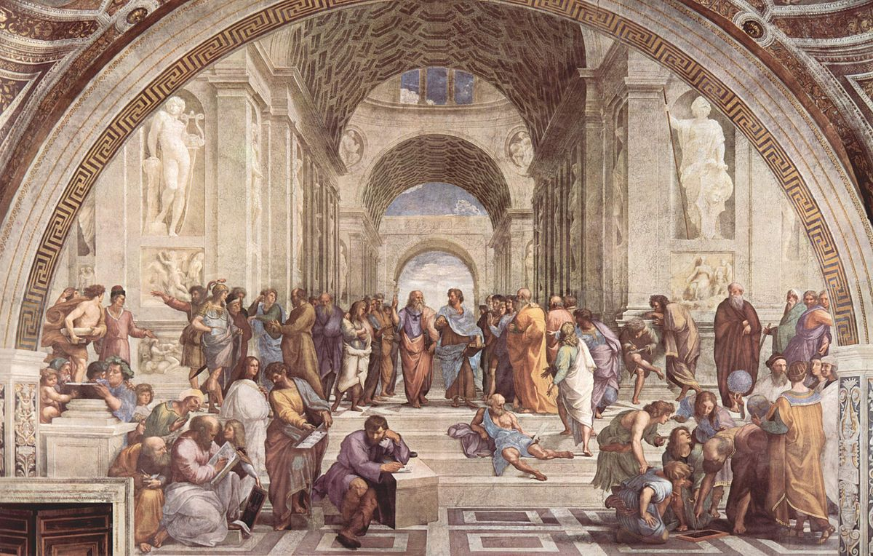
문돌이가 알려주는
귀찮을 때 메모방법
<출처:위키피디아>

Slide 25
문돌이가 알려주는
귀찮을 때 메모방법

Slide 26
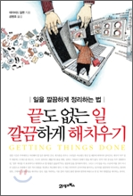

문돌이가 알려주는
귀찮을 때 메모방법
<출처:yes24.com>

Slide 27
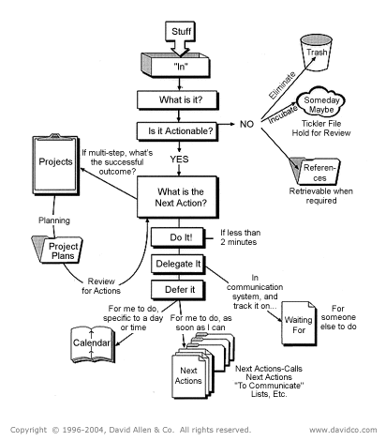
문돌이가 알려주는
귀찮을 때 메모방법

Slide 28
문돌이가 알려주는
귀찮을 때 메모방법
프랭클린 플래너
Vs
→ Getting Things Done

Slide 29
문돌이가 알려주는
귀찮을 때 메모방법
진행 순서
1. 회원님들의 메모 습관 (v)
(아날로그? 디지털?)
2. 프랭클린 플래너 Vs. GTD (v)
3. 코끼리Evernote Vs. 톰Tomboy ( )
4. 우분투에서 맛깔나게 톰보이 쓰는법 ( )
How To Tomboy on Ubuntu

Slide 30
문돌이가 알려주는
귀찮을 때 메모방법
에버노트
Vs
톰보이

Slide 31
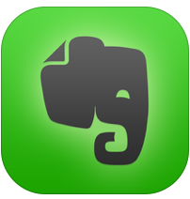
문돌이가 알려주는
귀찮을 때 메모방법

Slide 32
문돌이가 알려주는
귀찮을 때 메모방법

